Slide 1
















网络信息内容安全
第六章 社会网络分析
西北工业大学 杨黎斌

Slide 2

目录
1
社会网络分析概述
2
社会网络分析的研究体系
3
社会网络分析的一般模型
4
社会网络分析常用方法
5
社会网络分析的安全应用
6
社会网络分析的发展趋势
7
本章小结及思考题

Slide 3

概述
Jasmine.More

Slide 4


社会网络指的是社会行动者（social actor）
及其间关系的集合。

Slide 5
点
：个体、单位、教研室、系、学院、学校，村落、组织、社区、超市、国家等，也包括网上虚拟社群的成员或社群本身。
社会网络
①个人之间的评价关系：喜欢、尊重等
②物质资本的传递：商业往来、物资交流
③非物质资源的转换关系：行动者之间的交往、 信息的交换
④隶属关系：属于某一个组织
⑤行为上的互动关系：行动者之间的自然交往，如谈话、拜访等
⑥正式关系（权威关系）：正式角色也是有关系性的，如教师/学生、医生/病人、老板/职员关系等
⑦生物意义上的关系：遗传关系、亲属关系以及继承关系等
关系

Slide 6
社会网络分析主要是研究社会实体的关系连结以及这些连结关系的模式、结构和功能。
关系取向
位置取向
社会网络分析的两种基本视角

Slide 7
关系取向分析内容
位置取向分析内容
规模（range）
结构等效（structural equivalence）
强度（strength）
位置（position）
密度（density）
角色（role）
内容（content）
不对称关系（asymmetric relation）与对称关系（symmetric relation）
直接性（direct）与间接性（indirect）

Slide 8
研究体系
Jasmine.More

Slide 9
中心性分析
派系
核心-边缘全关联模型
n-派系
研究体系
核心-边缘无关模型
n-宗派
凝聚子群分析
核心-边缘结构分析
核心-边缘局部关联模型
核心-边缘关系缺失模型
k-丛

Slide 10
分析模型
Jasmine.More

Slide 11
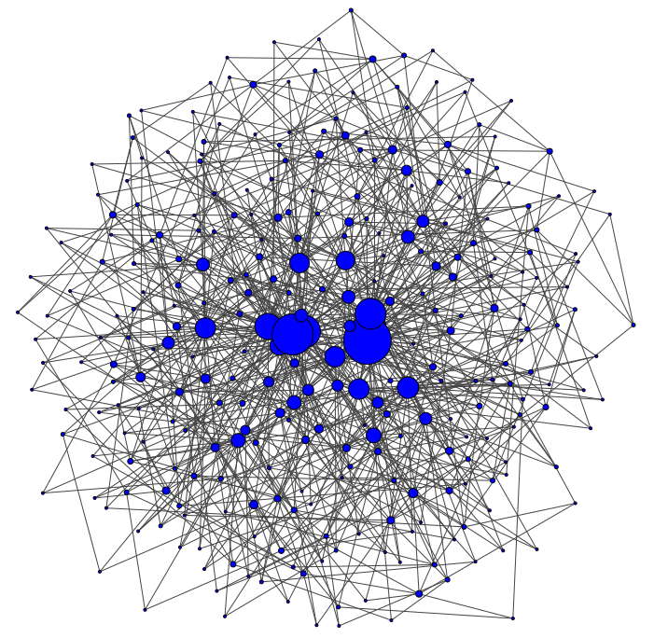
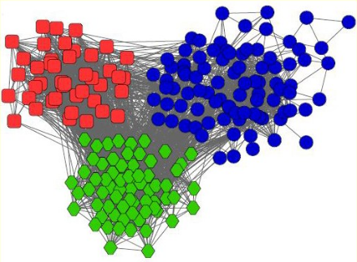
BA模型
社团结构模型

Slide 12
自底向上进行
基于模块度优化的社团发现算法
自顶向下进行
直接寻优法
非重叠社团算法
基于谱分析的社团发现算法
社团发现算法
基于信息论的社团发现算法
基于团渗透改进的重叠社团发现算法
重叠社团算法
基于模糊聚类的重叠社团发现算法

Slide 13
分析方法
Jasmine.More

Slide 14

社会网络分析常用方法
基于命名实体检索结果的社会网络构建
基于内容分析的社会网络构建

Slide 15
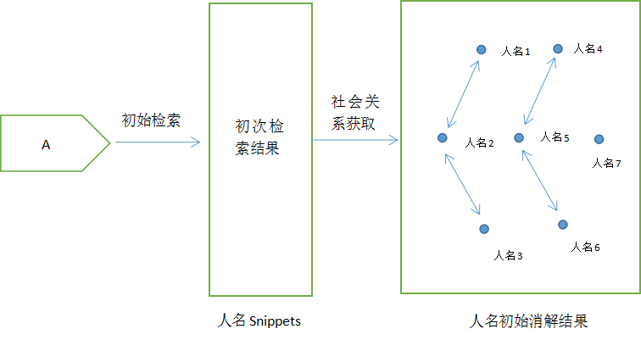
一、基于命名实体检索结果的社会网络构建
例：以检索人名A为例，初始检索返回一组Snippet，抽取每个Snippet中的人名。假设任何两个人名共同出现在某个Snippet中就认为两人具有社会关系，共现的次数作为这种关系的度量。从而可以对出现在所有Snippet中的人名构建关系矩阵，矩阵元素，表示人名i和人名j的共现次数。由于是利用人名A的社会网络来对人名A检索得到的有效Snippet进行重名消解，关系矩阵中不包含人名A。
人名A初始关系

Slide 16
二、基于内容分析的社会网络构建
优点：
在对输入文章进行分词标注、共指消解等预处理之后，通过名词合并及主动词识别，得到存在关系的实体之间的关系指向和关系描述，最后通过有向图把存在关系的实体进行链接，最终形成有向关系网络。这样不仅能够通过对一个新闻事件的分析得到对事件中实体之间的关系的指向，更能根据关系图中每个点的出度、入度确定各个实体在事件中的重要程度，而且可以确定点与点之间的相对关系紧密程度，并给出比较合理的点与点之间关系的描述。
基于文本内容分析，结果更加可靠
对所有的不同实体之间的关系进行抽取
采用有向图对社会网络进行可视化表现

Slide 17
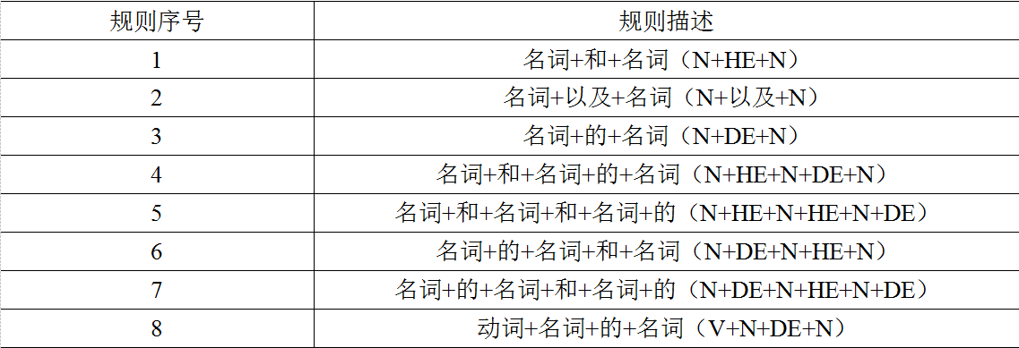
基于浅层分析与机器学习的汉语零指代消解
具体步骤：
①名词合并

Slide 18
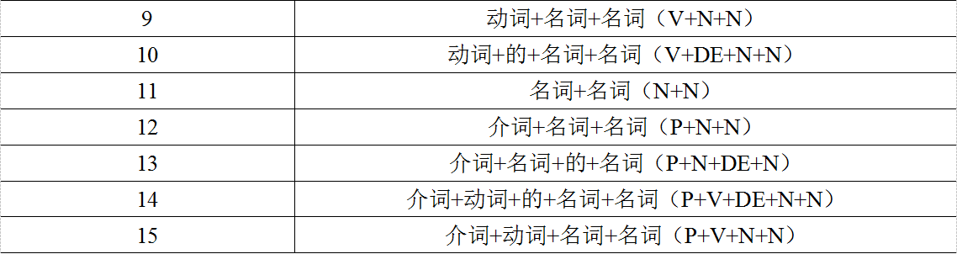
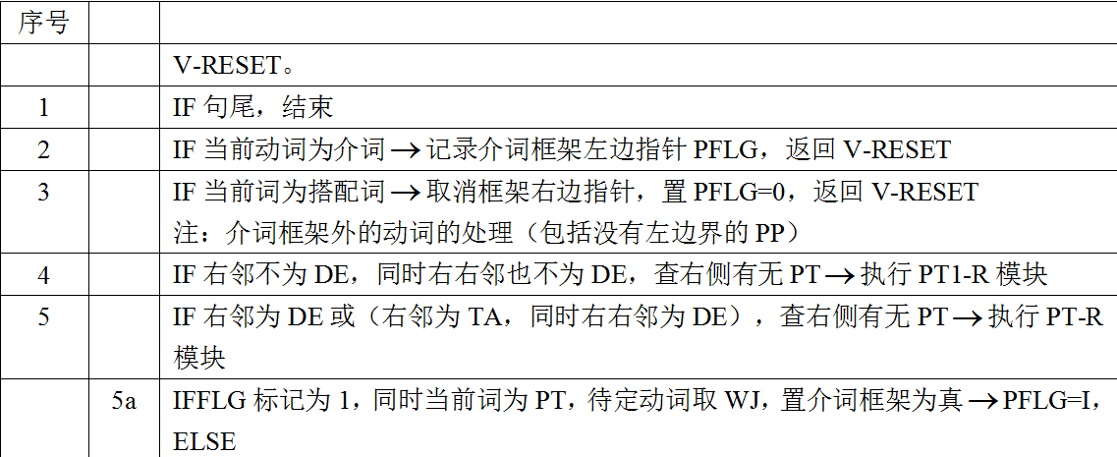
②动词自动分类

Slide 19
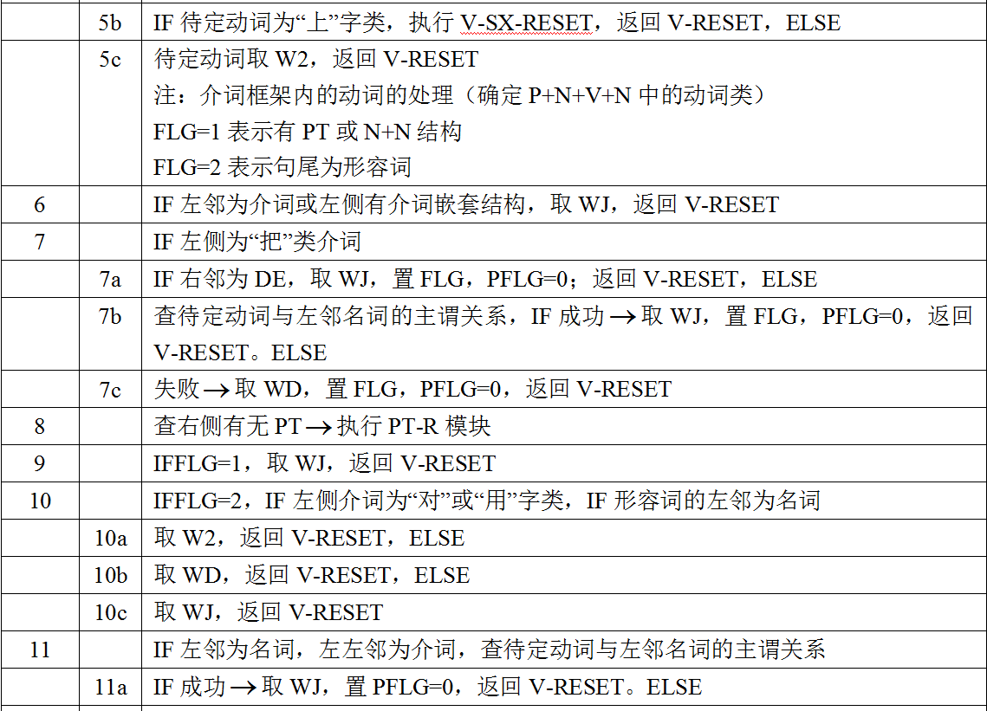

Slide 20
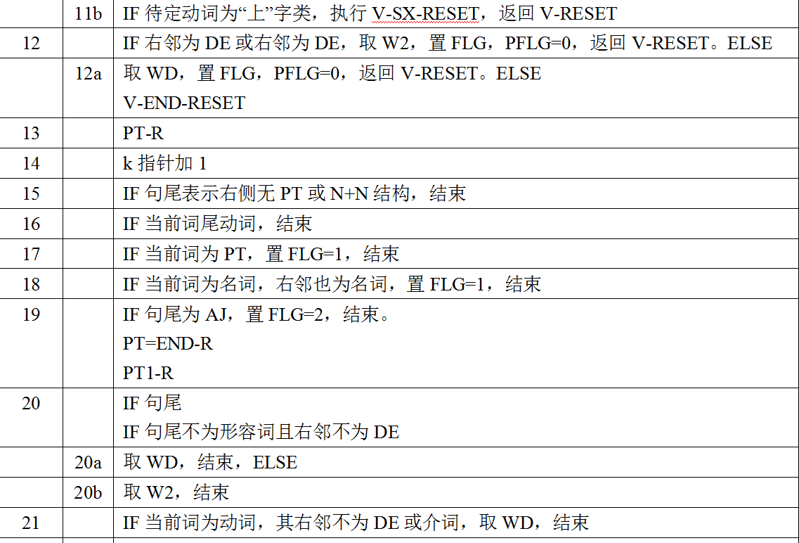

Slide 21
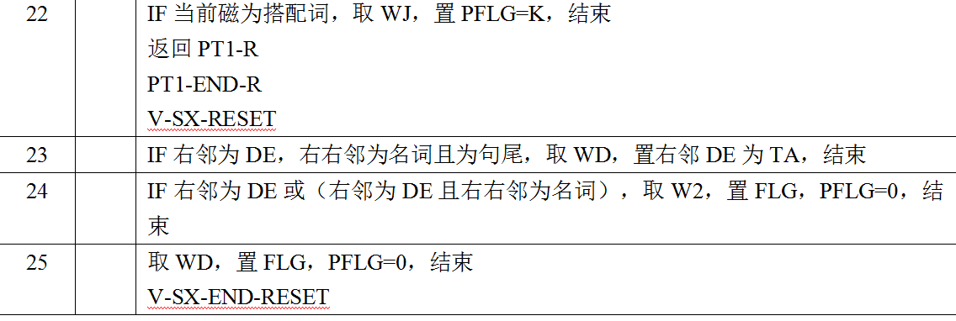
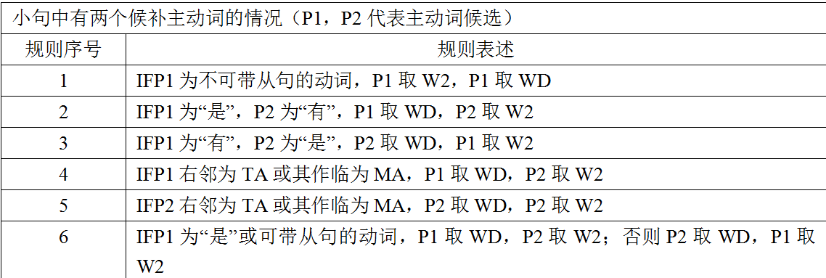
③主动词识别

Slide 22
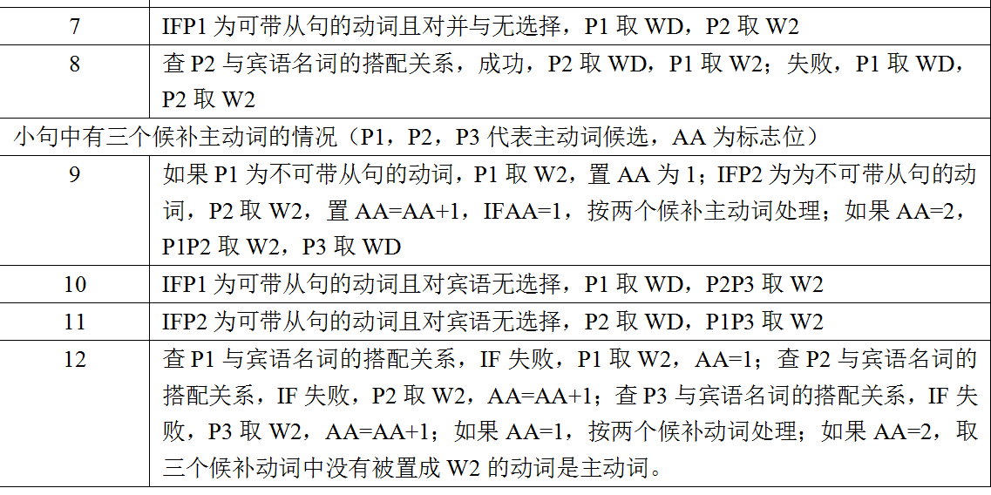

Slide 23
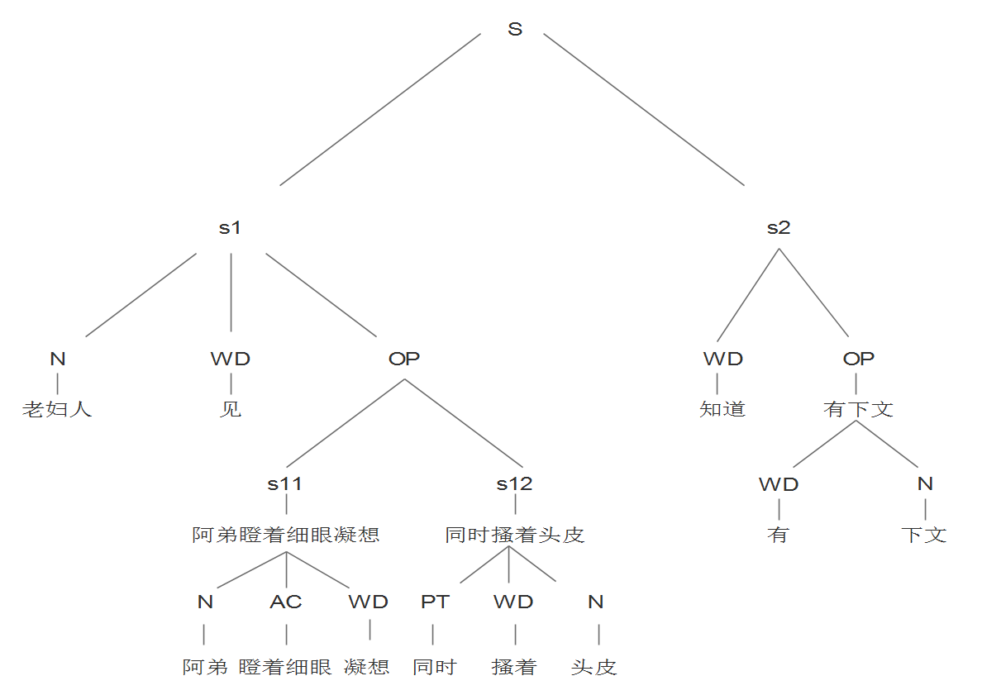
例：“老妇人见[阿弟瞪着细眼凝想，同时搔着头皮]，知道有下文……”
话语片段层次分析结果

Slide 24
④基于动词逻辑配价及逻辑论元识别的零指代识别
⑤用机器学习的方法进行零指代的消解

Slide 25
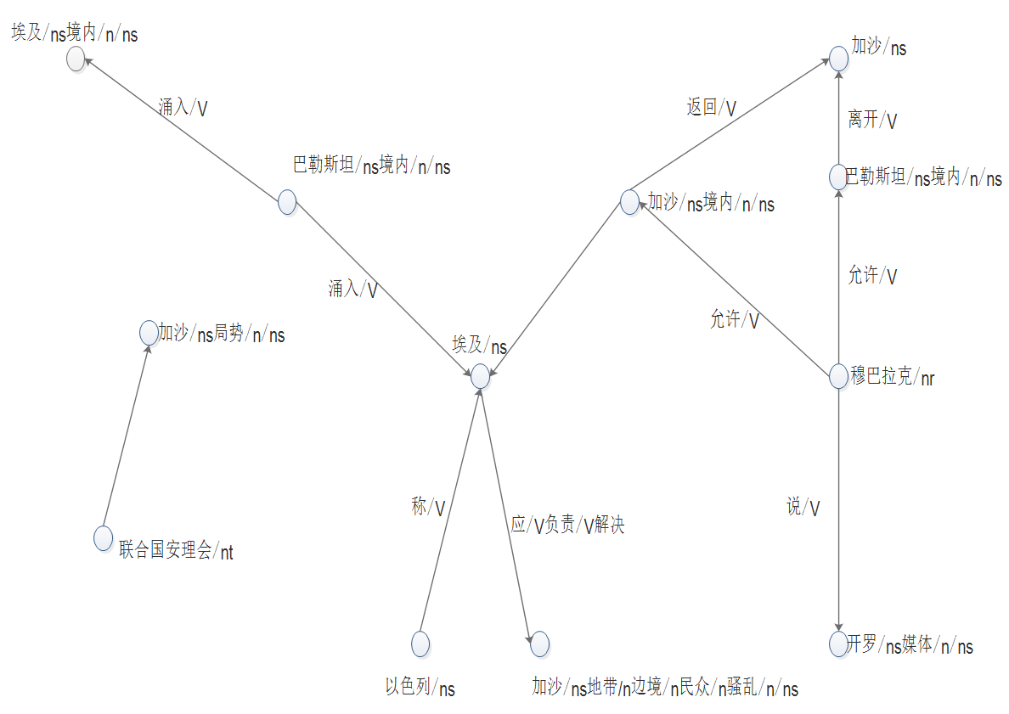
例：
题目：穆巴拉克称允许加沙居民进人埃及购买必需品。内容：2008年1月23日，上万巴勒斯坦民众通过被断的边境墙进入埃及境内。 *以色列称埃及应负责解决加沙地带边境民众骚乱 *巴勒斯坦民众涌入埃及抢购生活用品 *联合国安理会召开紧急会议讨论加沙局势 据法新社报道，埃及总统穆巴拉克今日称，他允许巴勒斯坦人离开加沙，前往埃及境内寻找生活必需品，前提是他们不得携带武器。 穆巴拉克对开罗媒体说：“我告诉安全部队对前往我国境内的加沙居民予以放行，并允许他们返回加沙，只要他们不携带武器或其他非法物品。”
社会网络关系

Slide 26
安全应用
Jasmine.More

Slide 27
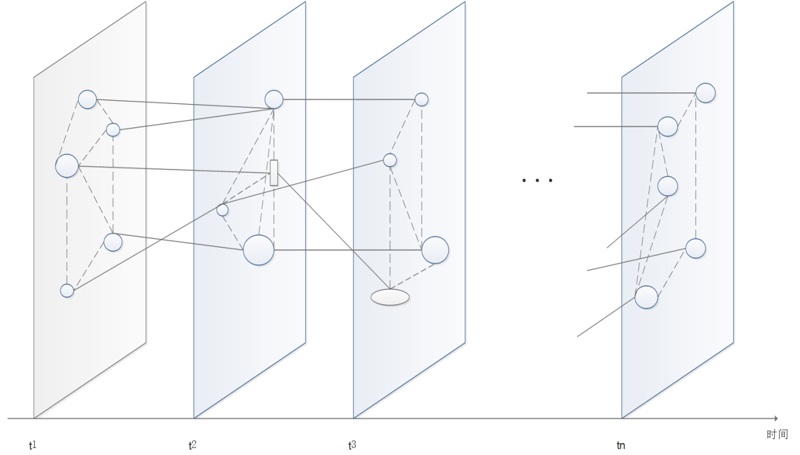
社团和话题之问具有密切的关系
27

Slide 28
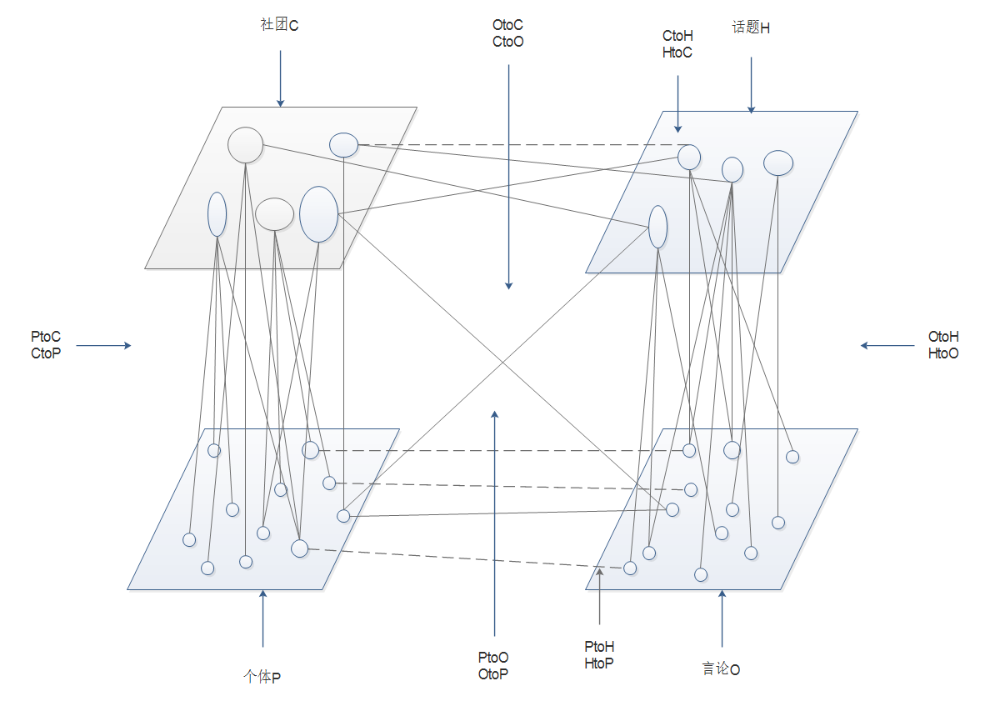
社团挖掘和话题监控的互动模型
个体概念和函数的示意图
28

Slide 29
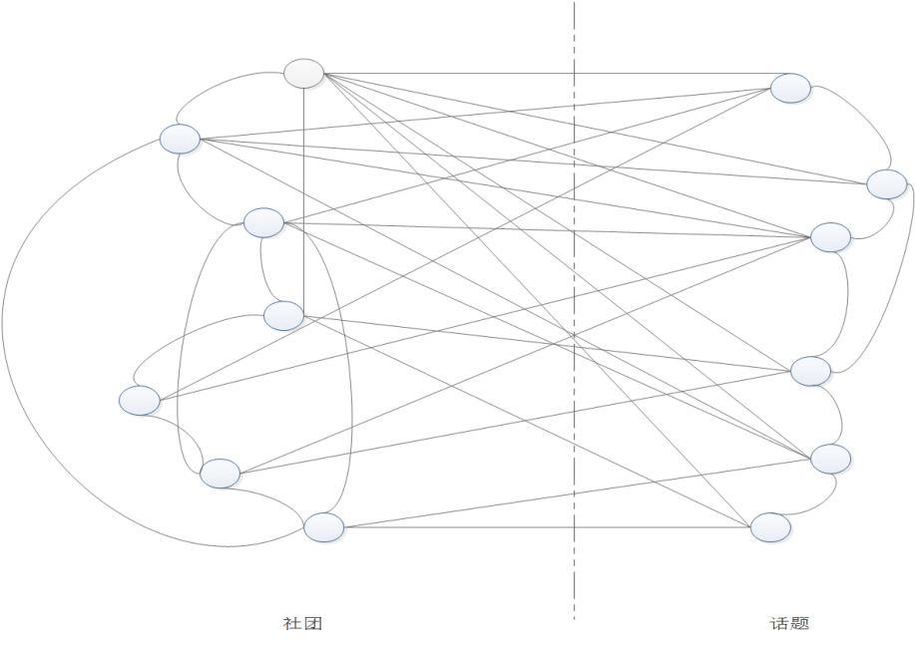
社团挖掘和话题监控的二分图模型
29

Slide 30
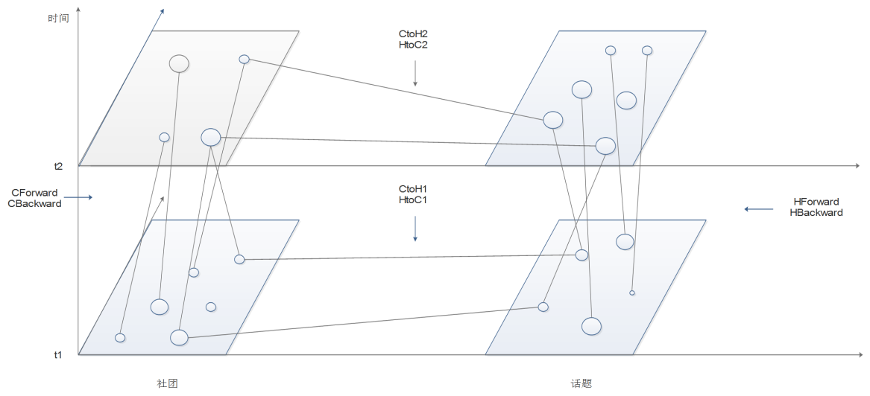
在静态模型中增加时间维就可以得到社团演变和话题演变的动态互动模型，即把上面讨论的各个概念，比如P、O、C和H都放入到一个事件空间来考虑，那么它们都是动态变化的。特别地，社团跟踪和话题跟踪的任务就是找出不同时刻的社团、话题之间的关系，模型见右图：
社团演变和话题演变动态互动模型图
30

Slide 31
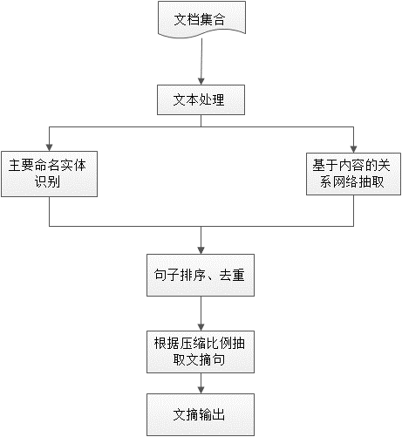
进行文摘方法
31

Slide 32
发展趋势
Jasmine.More

Slide 33




发展趋势
①节点重要性的定义
③网络结构和网络行为是
如何影响节点重要性评价
②各种指标间的内在联系
④如何在这种具有大数据特征的
时变网络中对节点重要性排名

Slide 34
思考
Jasmine.More

Slide 35


思考题
社会网络分析模型中，节点的地位一般如何进行评估？
1
简要描述基于关键词抽取的中文新闻文档自动文摘方法实现流程？
2
基于网络信息内容的社会网络分析技术与一般的社会网络分析相比有哪些特殊性?
3
4
未来影响社会网络分析的技术主要有哪些？

Slide 36

大数据时代
期望数据与安全完美平衡

